Slide 1
SalAuto S.L
Pedro Sanz Rodríguez

Slide 2
Indice
- Descripción del proyecto
- Técnologias usadas
- Conexión y creación de base de datos
- Pruebas de funcionamiento
- Clases de Java
- Resumen
- Bibliografía

Slide 3
Proyecto
El concesionario de coches SalAuto S.L, ubicado en la provincia de Madrid, quiere una Api que muestre, las marcas y modelos de los vehiculos que comercializan.
A su vez, desean llevar un registro de vehiculos vendidos que puedan filtrar por marcas, modelo o por clientes, para futuras campañas publicitarias.

Slide 4
Técnologias usadas
Para las diferentes tareas que va a realizar nuestra API, utilizaremos las siguientes tecnologias:
- JPA: Será la encargada de realizar todas aquellas consultas a la base de datos.
- Conector MySQL: Nos proporciona la conexión con la base de datos.
- WorkBench: gestor de base de datos.
- Springboot: para realizar la api rest.
- Postman: Para comprobar el funcionamiento utilizaremos la aplicación.

Slide 5
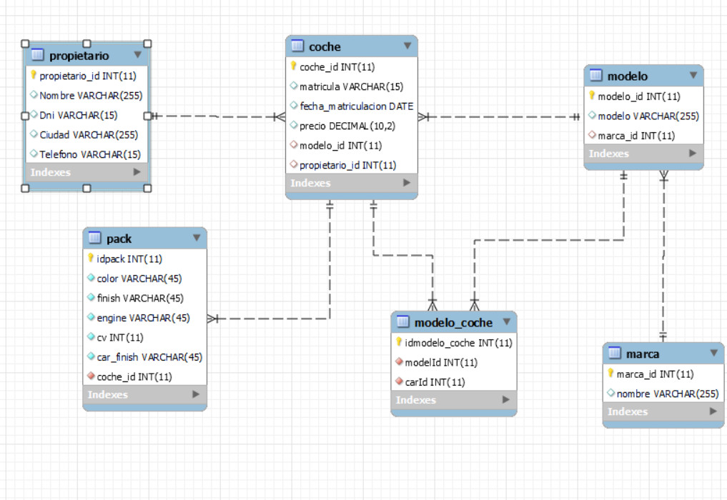
Conexion y creación de base de datos
Se crea una base de datos llamada proyecto_Accenture en MySQL.
El modelo entidad-relación es:

Slide 6
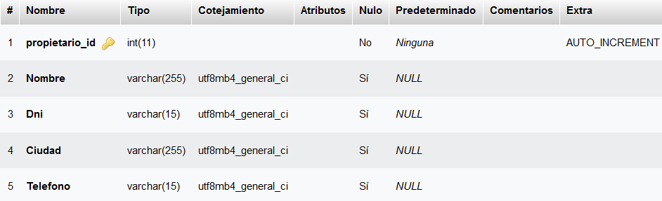
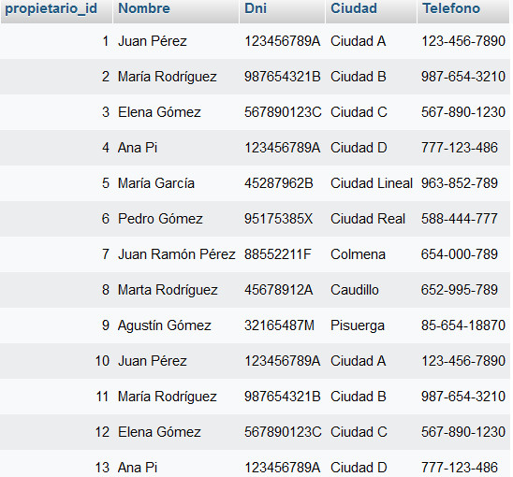
Conexion y creación de base de datos
- Propietario: Contendrá los datos del propietario del vehiculo comprado en el concesionario SalAuto S.L

Slide 7
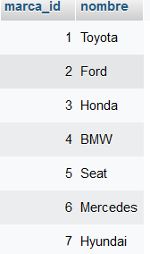
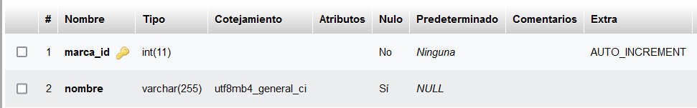
Conexion y creación de base de datos
- Marca

Slide 8
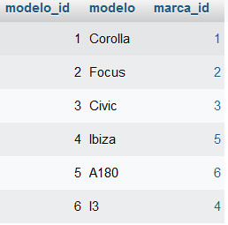
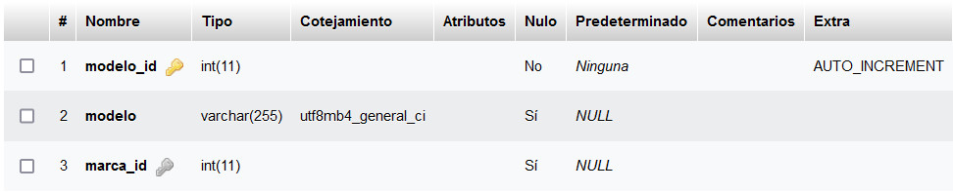
Conexion y creación de base de datos
- Modelo

Slide 9
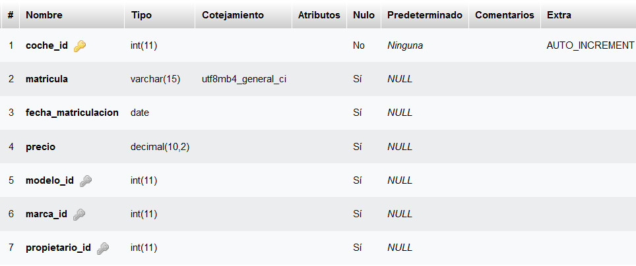
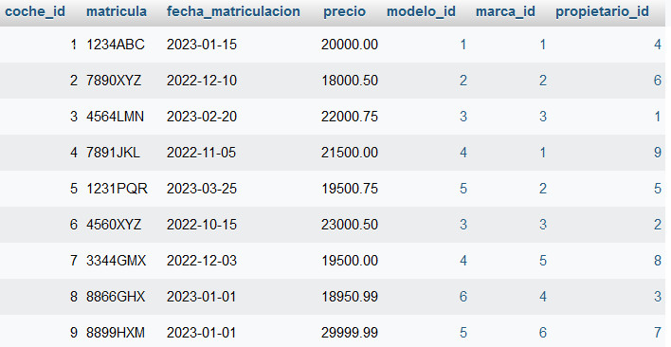
Conexion y creación de base de datos
- Coche

Slide 10
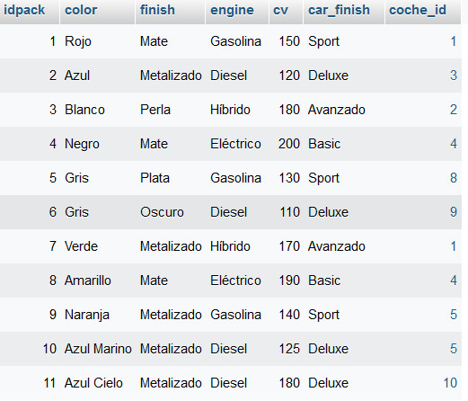
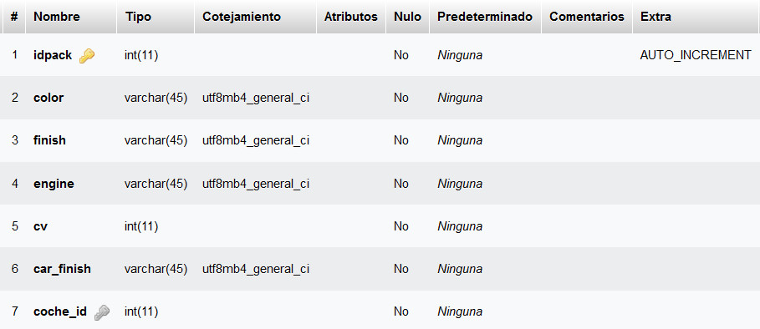
Conexion y creación de base de datos
- Pack

Slide 11
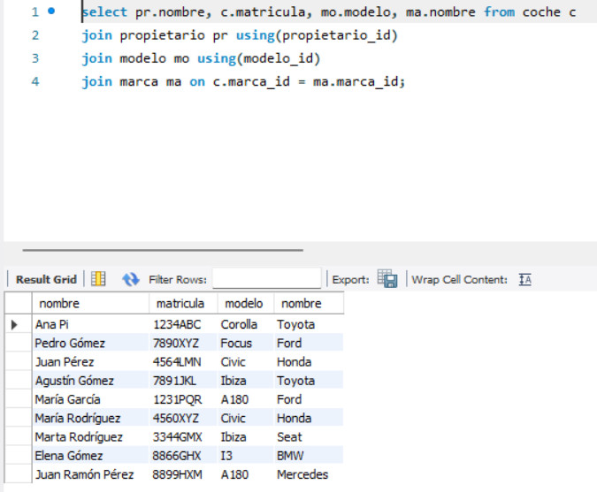
Pruebas de funcionamiento
Para comprobar su funcionamiento en la base de datos, realizamos una prueba en workbench.

Slide 12
Clases de Java
Para construir el proyecto, utilizaremos Java SpringBoot, realizaremos una API REST que va a ser la encargada de realizar todas las operaciones necesarias con la base de datos para todas las tareas que necesite el cliente.

Slide 13
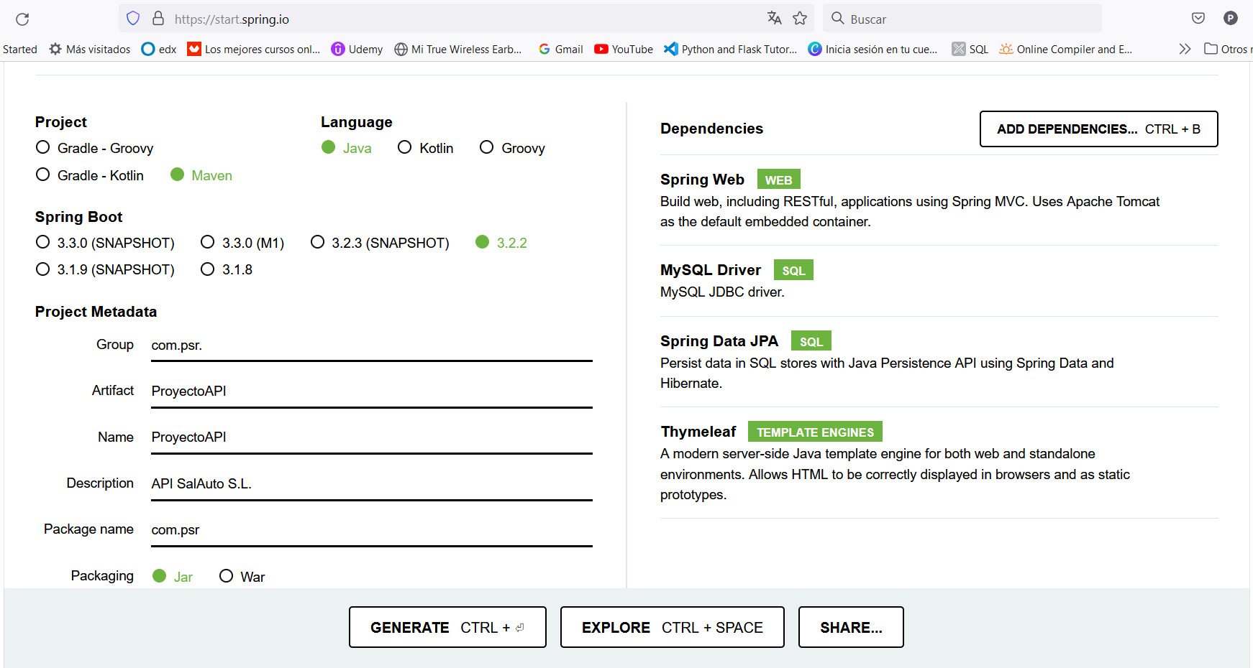
Clases de Java
Para ello comenzaremos por crear lo necesario para nuestra APi en
https://start.spring.io/

Slide 14
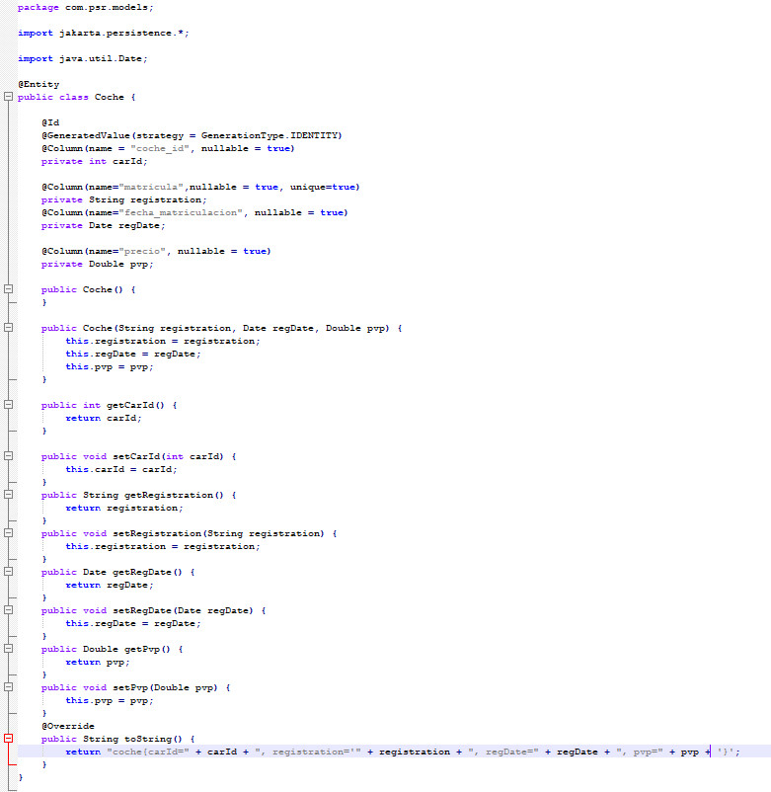
Clases de Java
Una vez instalado nuestro proyecto en nuestro IDE, vamos a crear las siguientes clases:
- Coche

Slide 15
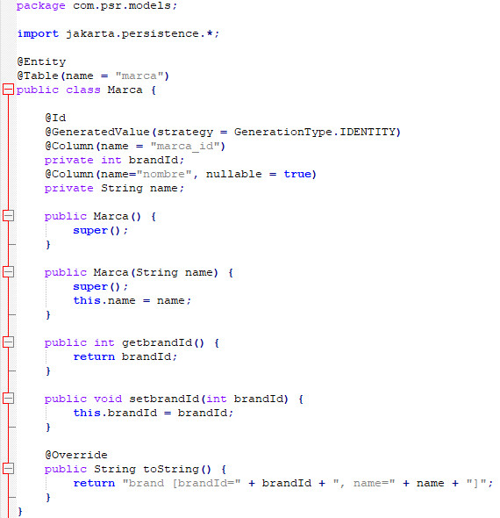
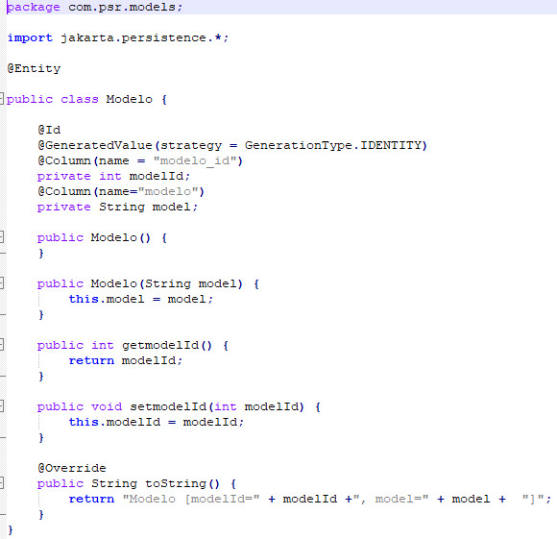
Clases de Java
- Marca - Modelo

Slide 16
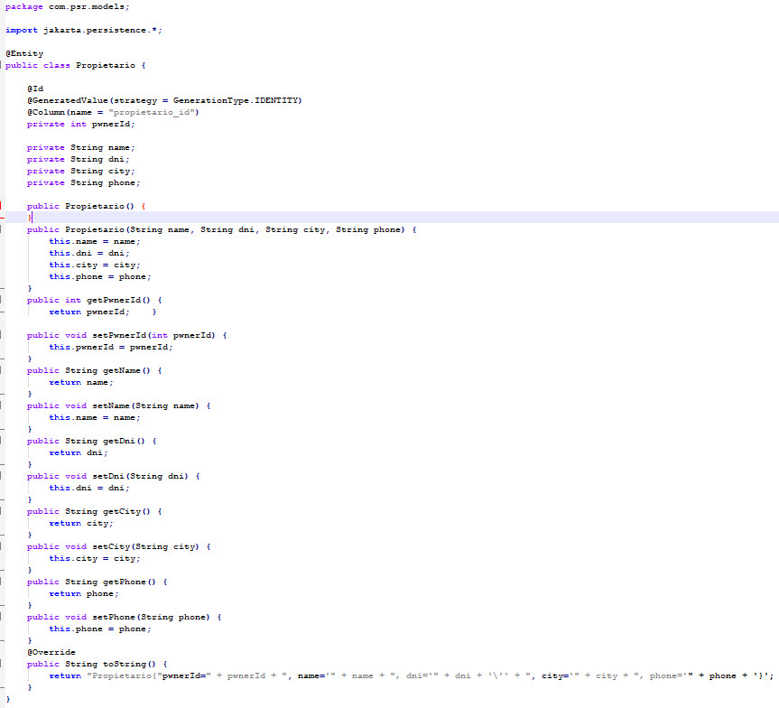
Clases de Java
- Propietario

Slide 17
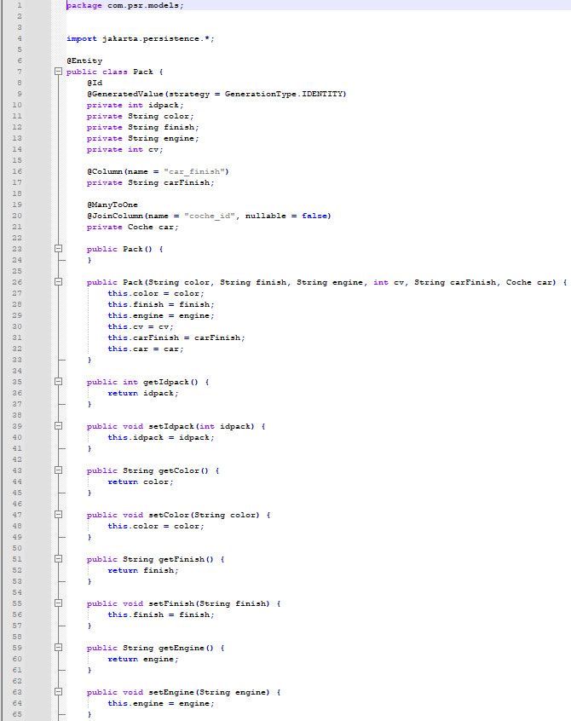
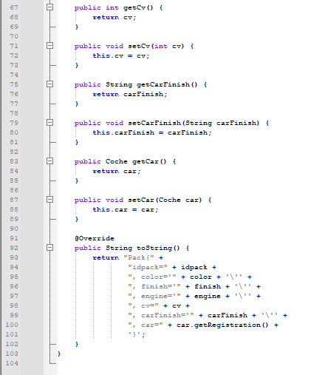
Clases de Java
- Pack

Slide 18
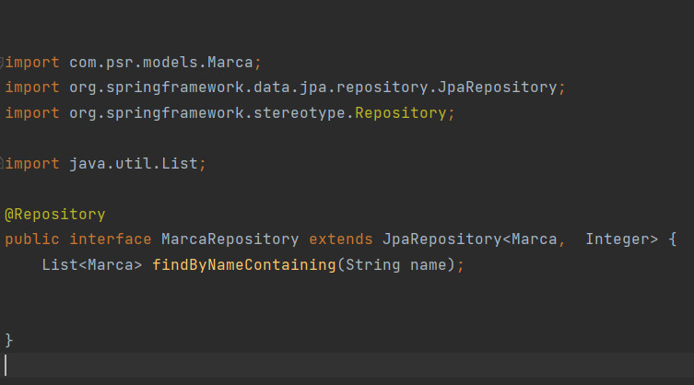
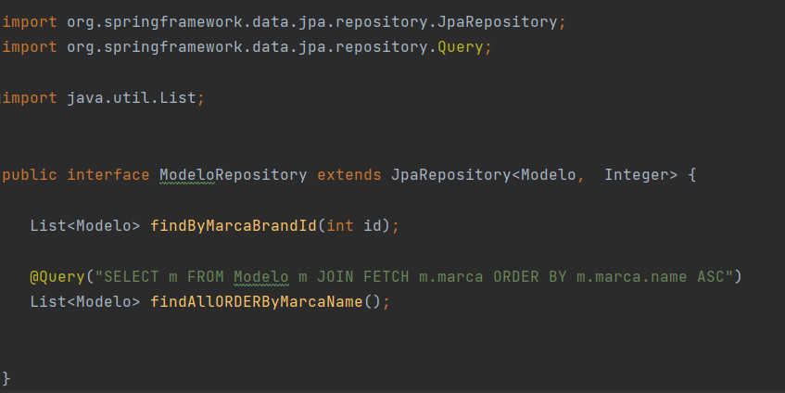
Tecnologia: JPA
Utilizada principalmente para la relación entre las entidades y consultas derivadas.

Slide 19
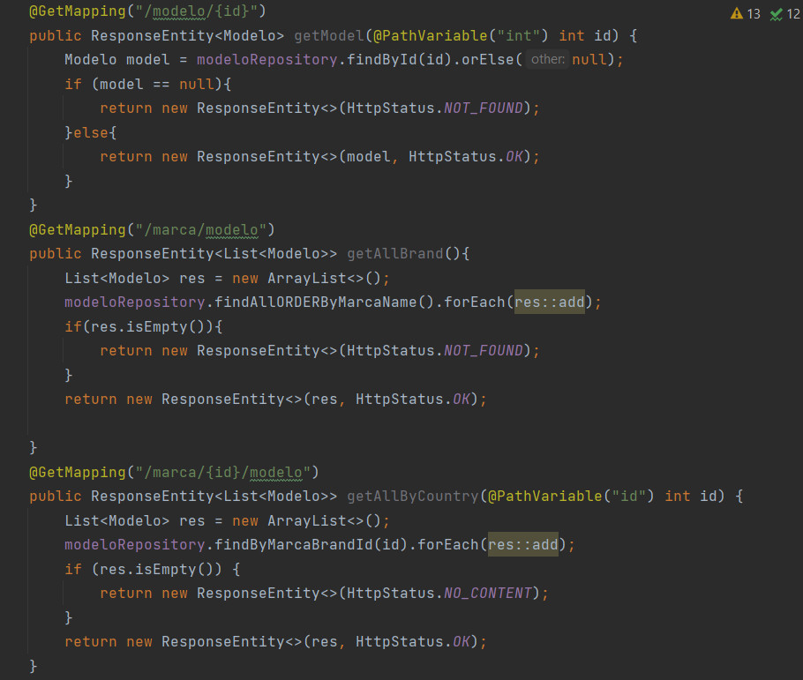
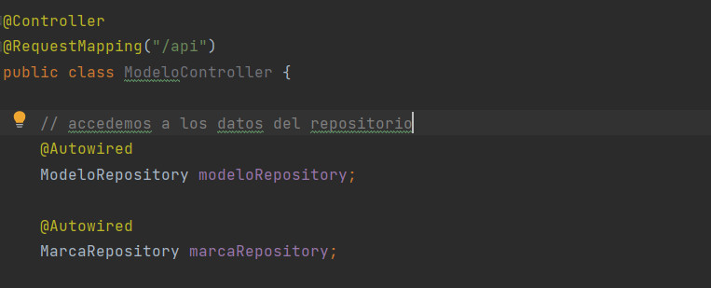
Springboot
Controlador: Creados para las operaciones CRUD y consultas a las bases de datos.
Para la obtención de las consultas a la base de datos
Inicializamos la clase

Slide 20
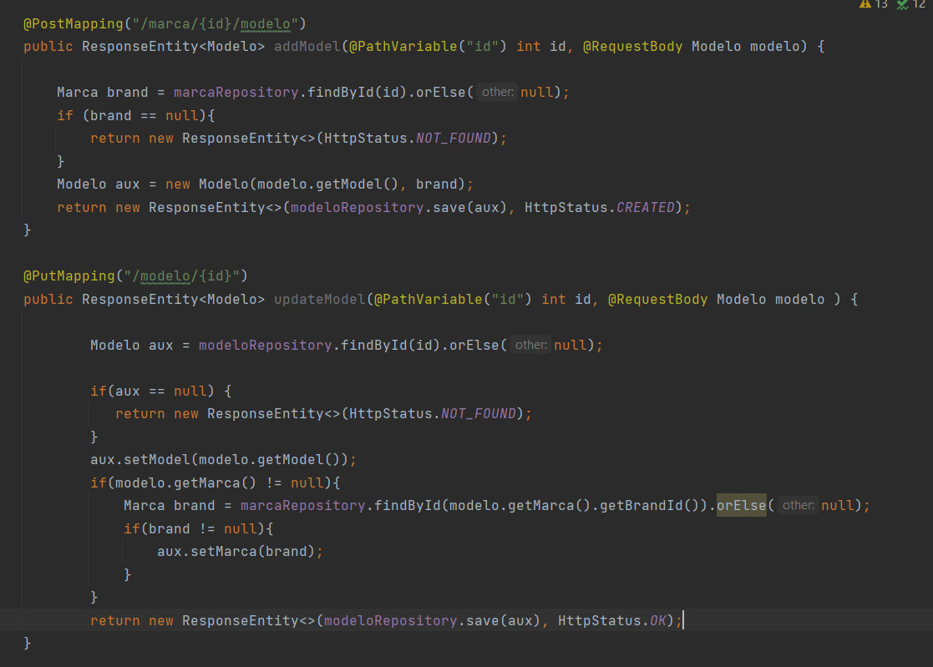
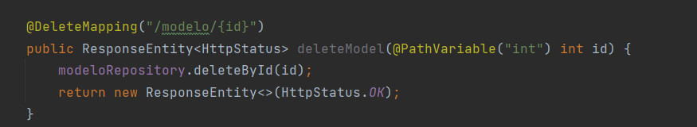
Springboot
Insercciones y actualizaciones
Eliminación de registros

Slide 21
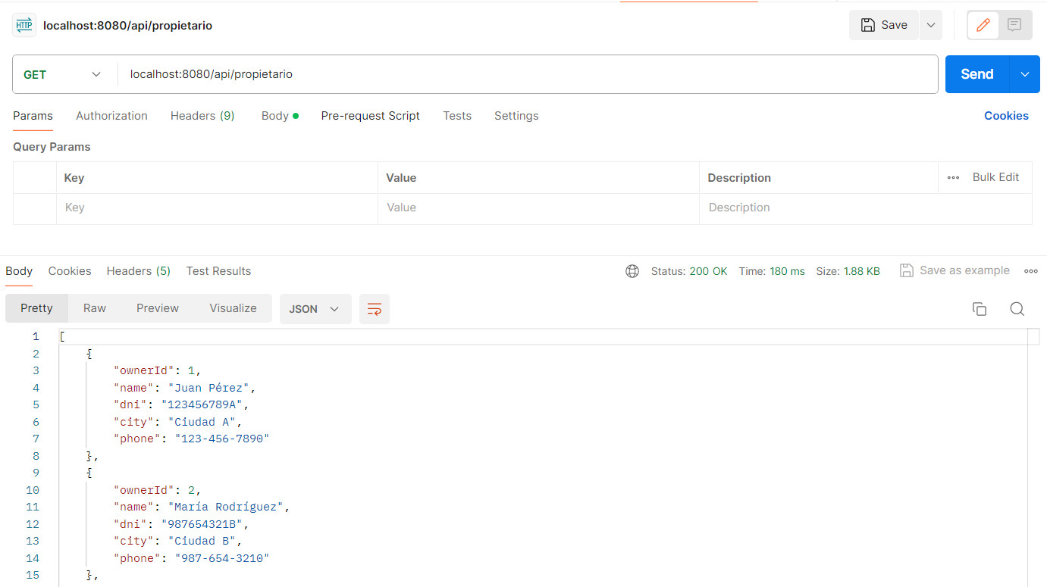
POSTMAN
Con GET realizamos las distintas consultas a la bbdd.

Slide 22
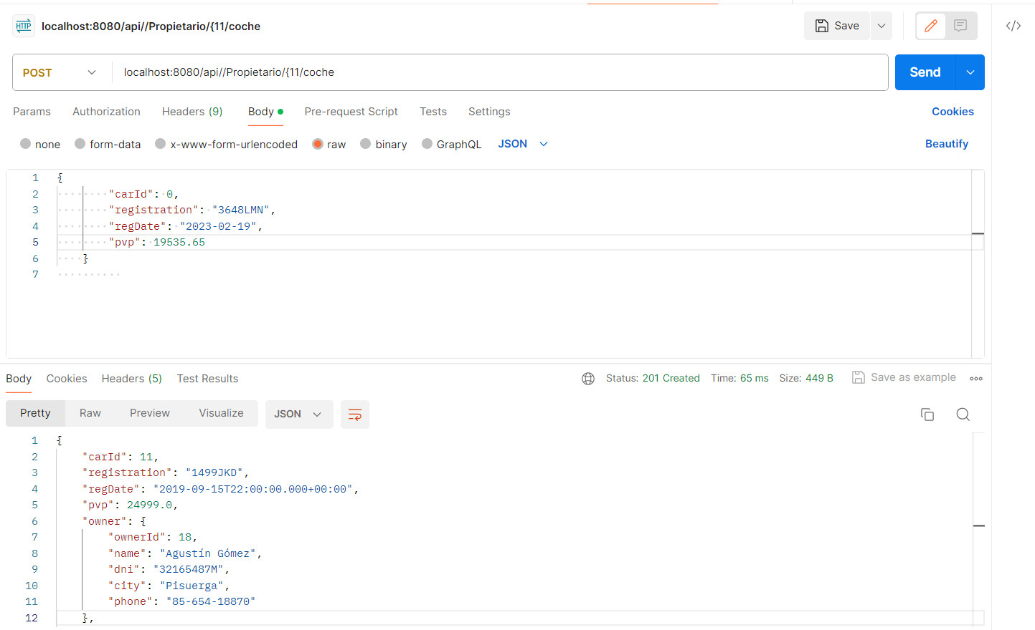
POSTMAN
POST: Para añadir nuevos registros
creamos un coche

Slide 23
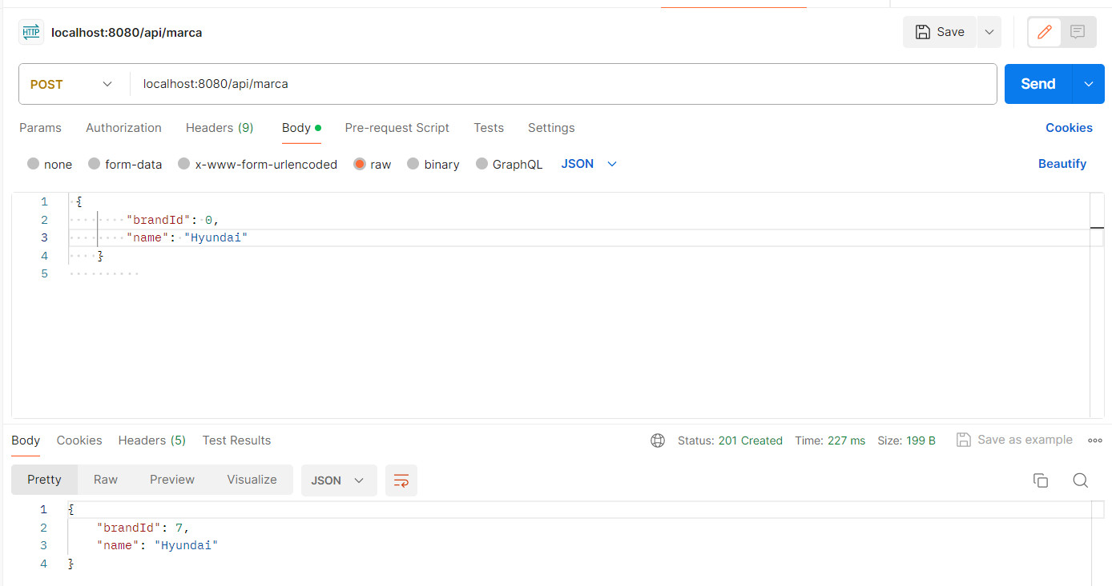
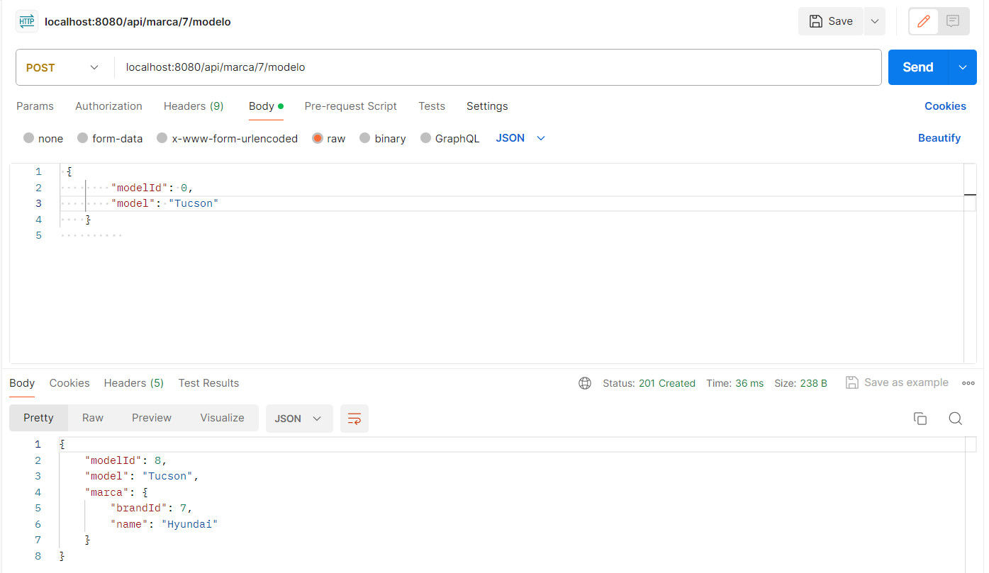
POSTMAN
creamos una marca
creamos un modelo

Slide 24
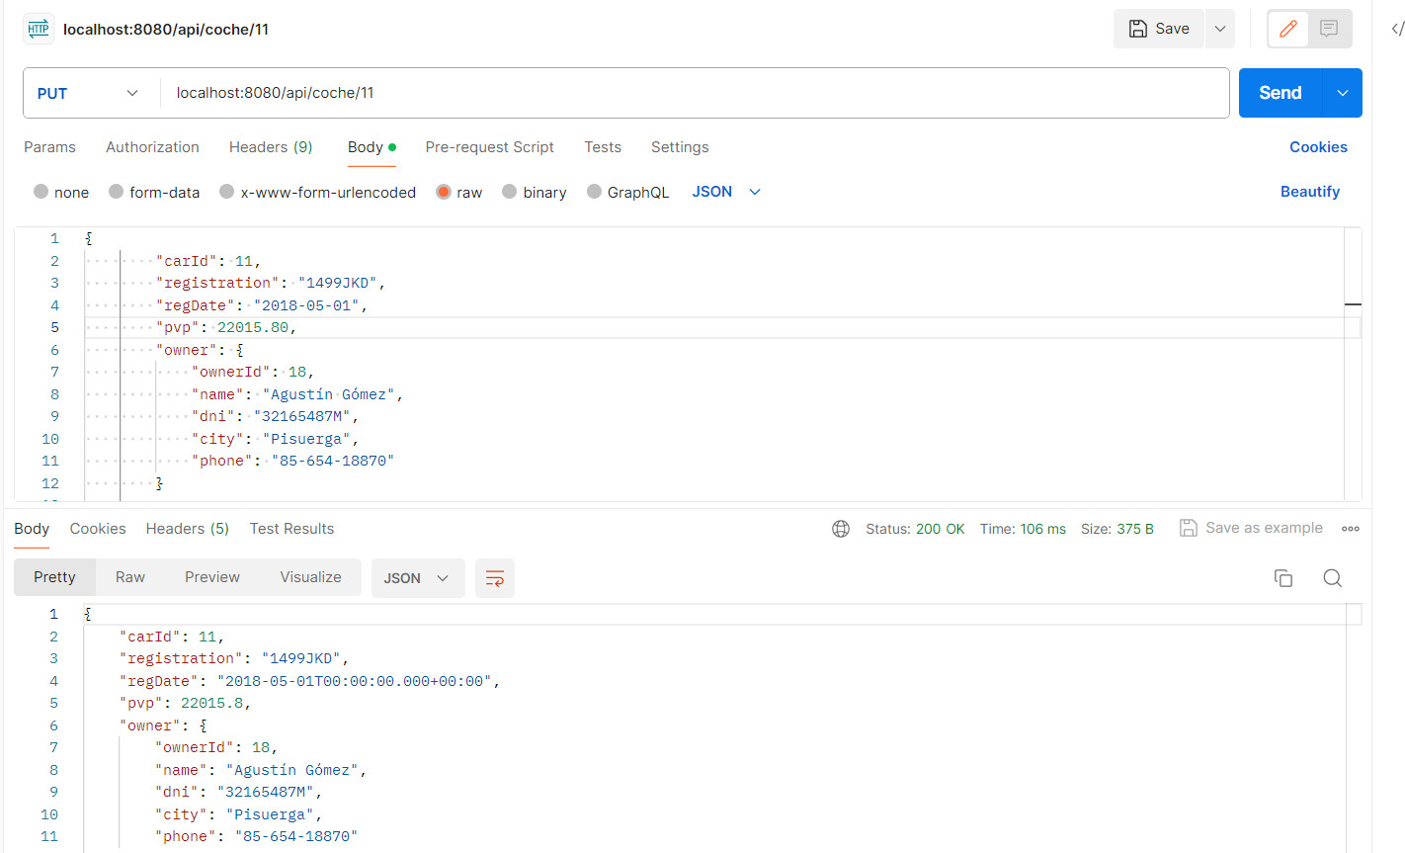
POSTMAN
Modificamos registros
Modificamos caracteriticas de coche

Slide 25
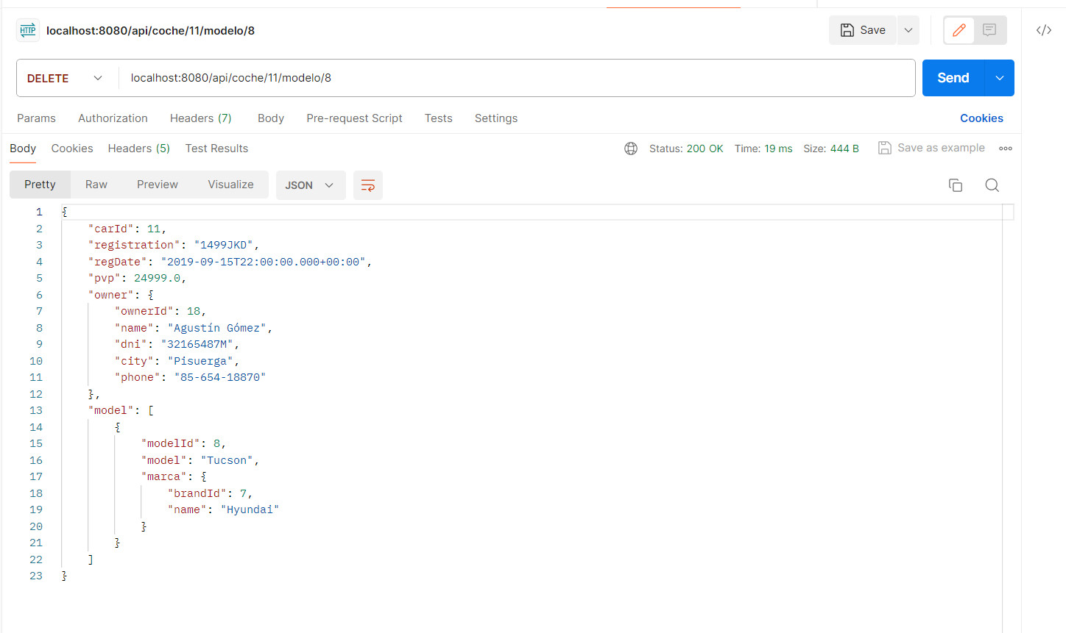
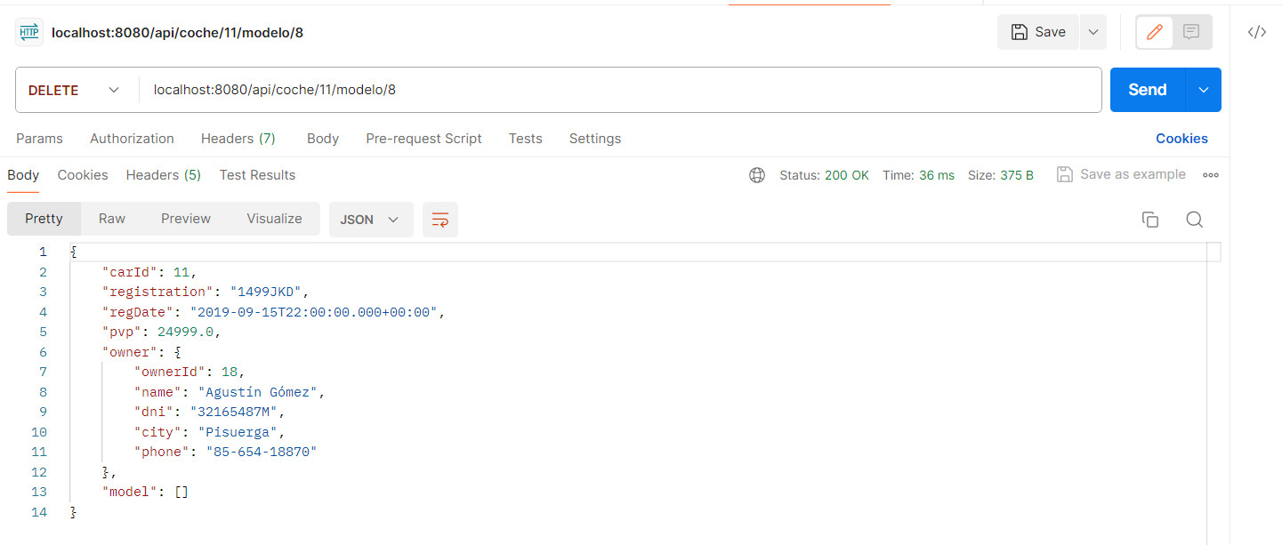
POSTMAN
Borramos registros
Borramos el modelo

Slide 26
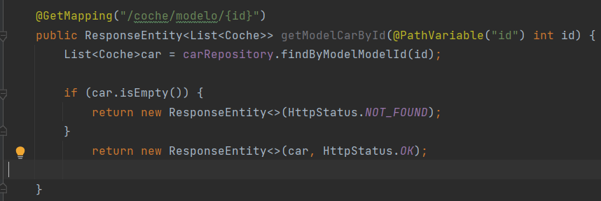
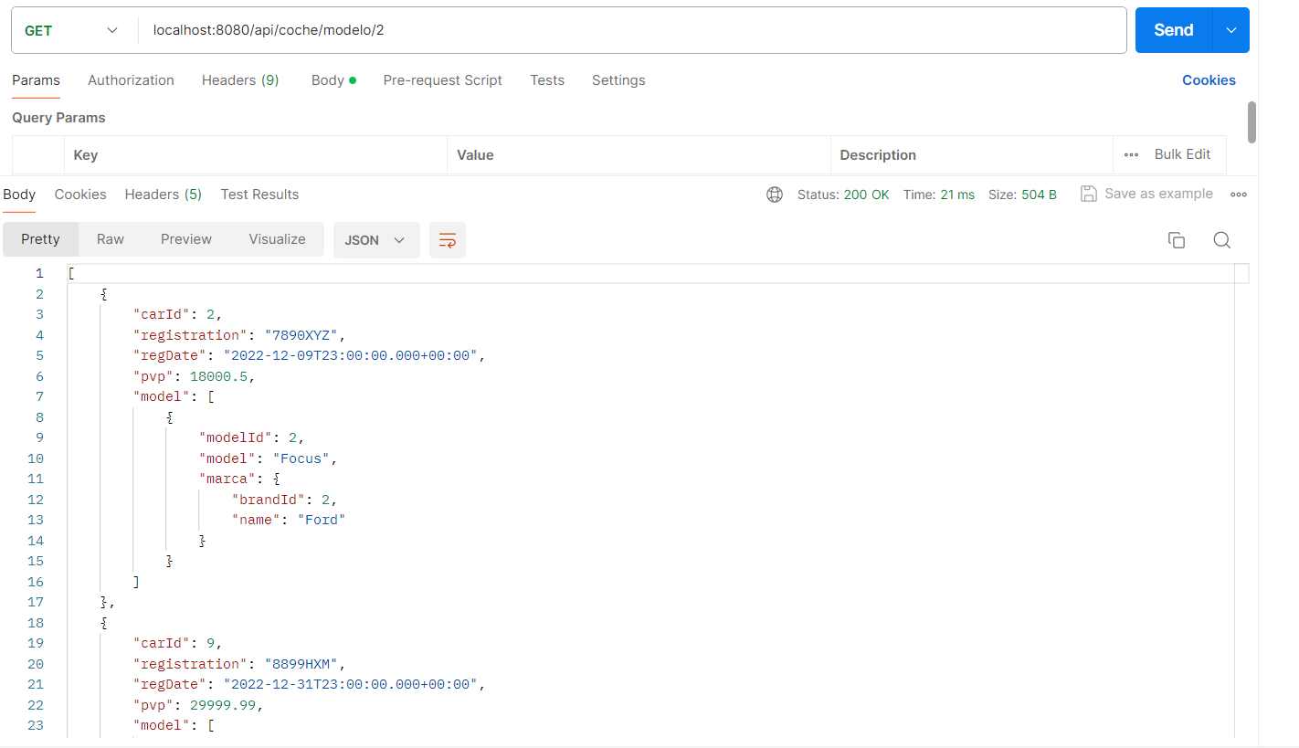
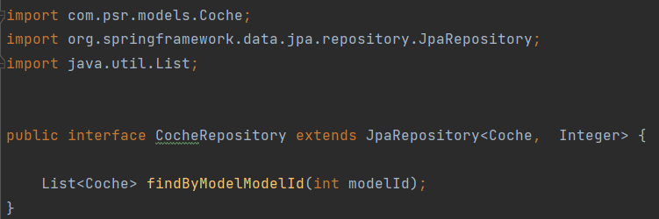
POSTMAN
Hacemos una busqueda de coches por su modelo y marca
buscamos por la uri

Slide 27
RESUMEN
Aunque ya había trabajo antes con base de datos y con JDBC en Java, y algo de Hibernate, lo que más me ha costado asimilar es como funciona en Springboot la tecnología JPA, he estado revisando varios manuales para ver como podría realizar posibles consultas derivadas, y aunque te permite varios formatos:
Metodos de Query (Keywords)
@Query con JPQL
@Querys navitas (con SQL).
He visto que para hacer determinadas cosas se pueden utilizar unas u otras, y las más complejas para mi han sido aquellas en las que si bien con sql en WordBench si soy capaz de realizar, en las que he empleado en este proyecto me ha supuesto bastante esfuerzo.
Es la primera vez que creo un proyecto MVC desde cero, veo que todo lo que hasta hoy nos han enseñado me ha podido servir para poder realizar este proyecto final, por lo que, me siento muy orgulloso de todo lo que he podido realizar..

Slide 28
RESUMEN
Se podría mejorar en varios aspectos:
- Filtros más detallados de cada vehiculo, terminación, etc.
- Poder realizar las vistas en las que se pueda confeccionar un vehiculo a la medida del cliente.
- Poder realizar operaciones de CRUD más complejas(crear un coche desde cero en una sola insercción, así como poder borrar de igual manera.

Slide 29
BIBLIOGRAFIA
- https://www.youtube.com/watch?v=RNmiRbWvFRc
- https://danielme.com/2023/03/05/curso-spring-data-jpa-consultas_derivadas-derived_queries-repositorios_asincronos/
- https://trifulcas.com
- PERPLEXITY.IA

